Slide 1
SchoolLibrary
Курсов проект – Интернет програмиране

Slide 2
Обща информация
Уеб приложение за управление на училищна библиотека.
Позволява управление на книги, автори, ученици и заеми.
Реализирано с ASP.NET Core MVC и Entity Framework Core.

Slide 3
Използвани технологии
ASP.NET Core MVC
Entity Framework Core (Database First)
MS SQL Server
Bootstrap за интерфейс
Visual Studio 2022

Slide 4
Архитектура
Приложението е реализирано със слоеста архитектура:
• Repository слой – достъп до база данни
• Service слой – бизнес логика
• Controller слой – обработка на заявки
• Views – потребителски интерфейс

Slide 5
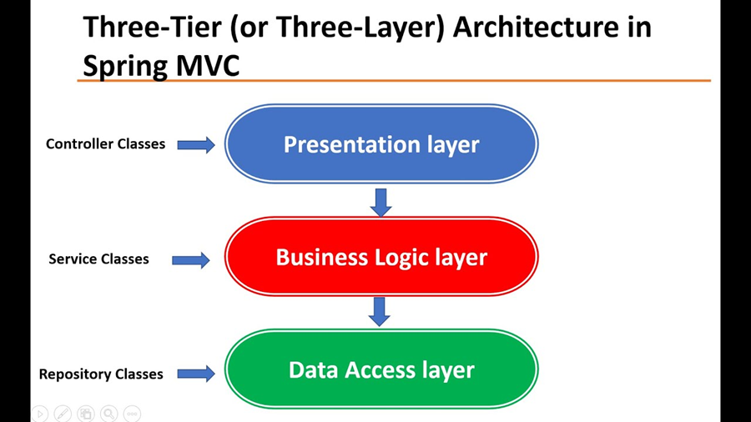
Архитектура
Приложението е реализирано със слоеста архитектура:

Slide 6
Основни модули
Books – CRUD операции за книги
Authors – управление на автори
Students – ученици
Loans – заемане и връщане на книги

Slide 7
Допълнителни функционалности
Глобално търсене
Странициране (Pagination)
Dashboard начална страница
Валидации чрез Data Annotations

Slide 8
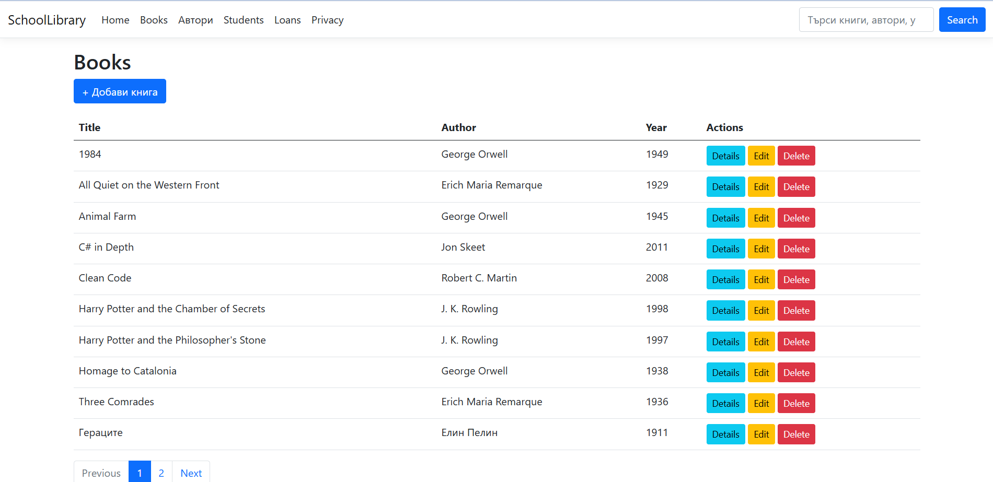
Допълнителни функционалности

Slide 9
Потребителски интерфейс
Responsive дизайн с Bootstrap
Навигационно меню
Таблични визуализации
Форми за въвеждане на данни

Slide 10
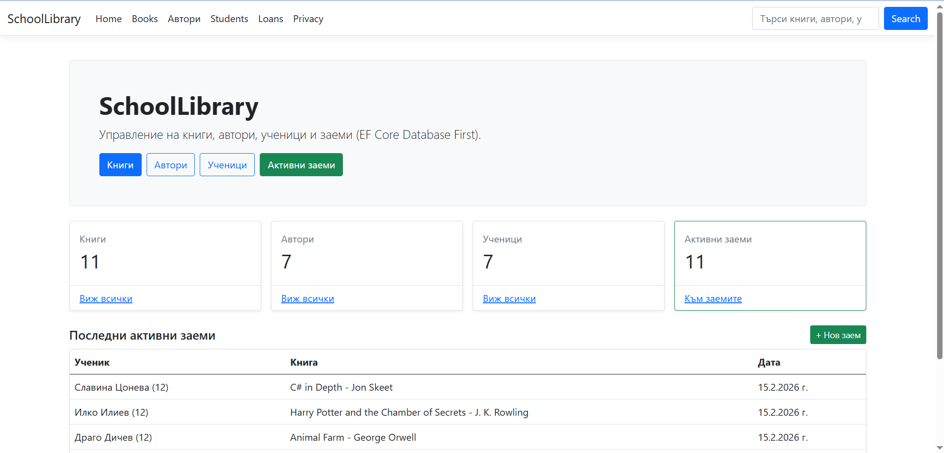
Потребителски интерфейс

Slide 11
Заключение
Проектът демонстрира разработка на уеб приложение с модерни .NET технологии и реална бизнес логика.
Подходящ е за обучение по Интернет програмиране.

